Slide 1
Praktikum Sesi-13
250414010 – Zaki Yusron Hasyimmi
Kelas: 1IF - 01
Rabu, 7 January 2026

Slide 2
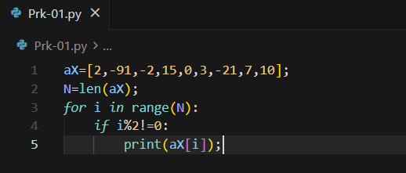
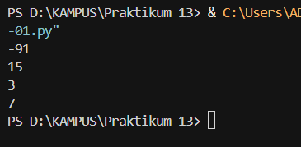
Algoritma dan pemrograman dengan Python:
Tampilan jalannya pemrograman:

Slide 3
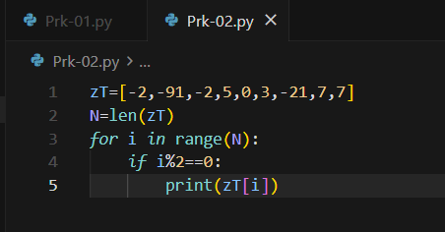
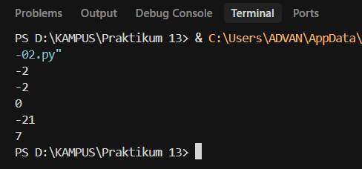
Algoritma dan pemrograman dengan Python:
Tampilan jalannya pemrograman:

Slide 4
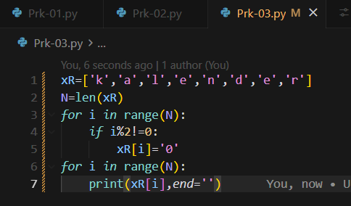
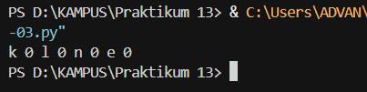
Algoritma dan pemrograman dengan Python:
Tampilan jalannya pemrograman:

Slide 5
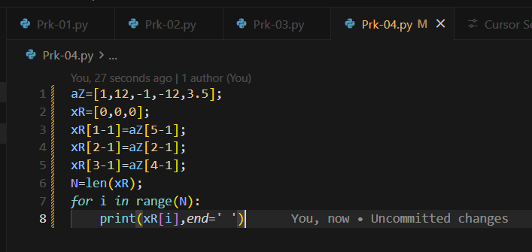
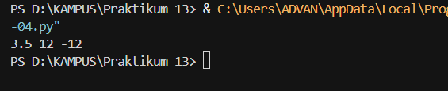
Algoritma dan pemrograman dengan Python:
Tampilan jalannya pemrograman:

Slide 6
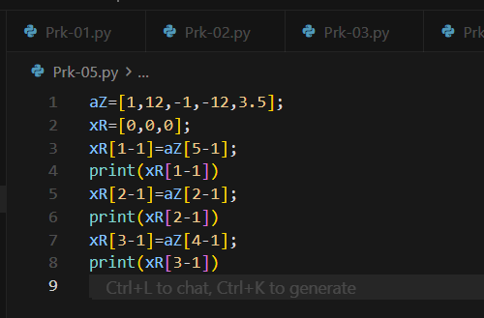
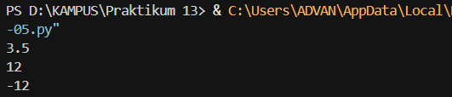
Algoritma dan pemrograman dengan Python:
Tampilan jalannya pemrograman:

Slide 7
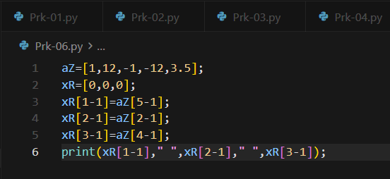

Algoritma dan pemrograman dengan Python:
Tampilan jalannya pemrograman:

